Slide 1
ESTUDO METÓDICO
O EVANGELHO SEGUNDO O ESPIRITISMO
CAPÍTULO 15
4. FORA DA IGREJA NÃO HÁ SALVAÇÃO
FORA DA CARIDADE NÃO HÁ SALVAÇÃO

Slide 2
FORA DA IGREJA NÃO HÁ SALVAÇÃO
ESSA FRASE SEPARA, EM VEZ DE UNIR, POIS NAO SÃO AS IGREJAS E OS DOGMAS QUE SALVAM AS PESSOAS...
... MAS SIM O AMOR QUE CADA UM LEVA NO SEU CORAÇÃO E A PRÁTICA DA CARIDADE.

Slide 3
RELIGIÃO E SALVAÇÃO
NÃO ASSEGURA A PRÁTICA DAS VIRTUDES;
ISSO DEPENDE DO ESFORÇO INDIVIDUAL.
APENAS A AÇÃO PERMANENTE DA CARIDADE NOS CONDUZ À SALVAÇÃO.
NÃO SALVA: ESCLARECE.
RELIGIÃO NÃO É O FIM: É O MEIO.

Slide 4
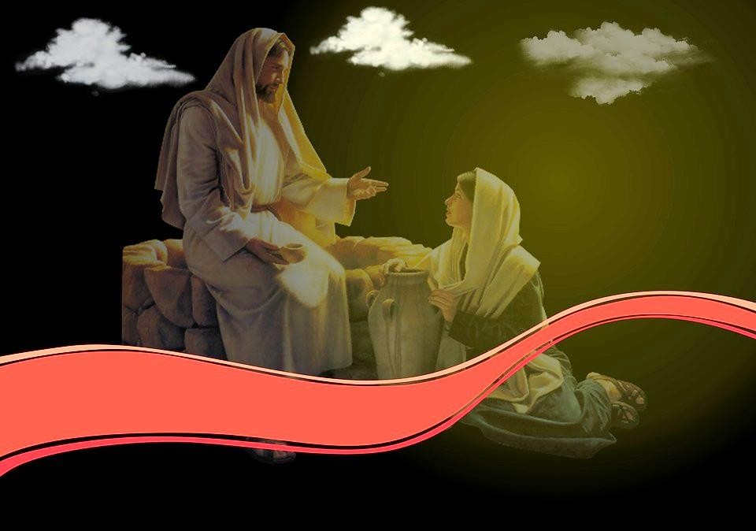
FORA DA VERDADE NÃO HÁ SALVAÇÃO
É A MESMA COISA QUE FORA DA IGREJA
NÃO HÁ SALVAÇÃO.
A VERDADE ABSOLUTA É PATRIMÔNIO DOS ESPÍRITOS ELEVADOS.
POIS AINDA NÃO É DADO À HUMANIDADE
DA TERRA SABER TUDO.

Slide 5
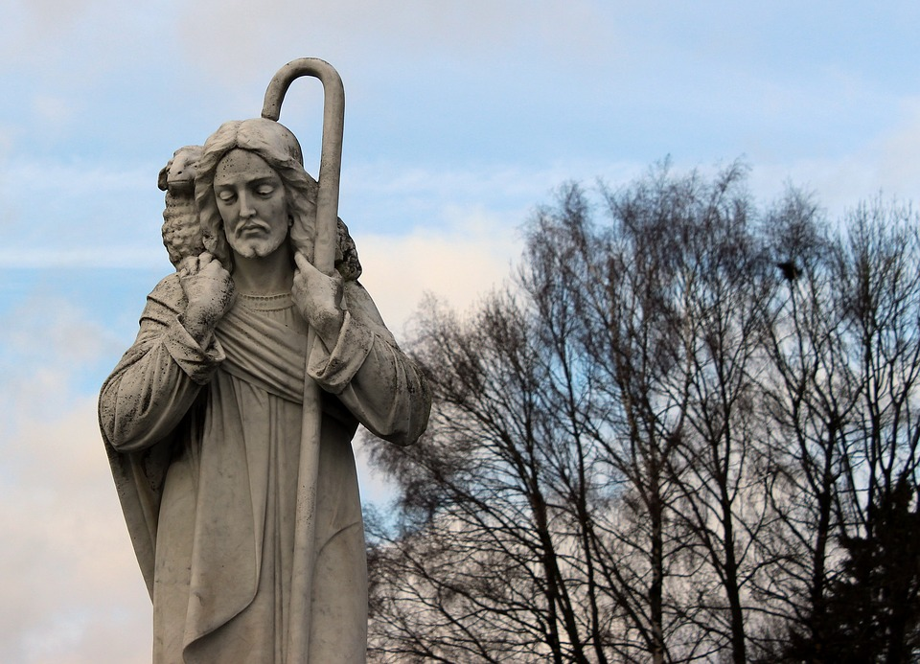
CONCLUSÃO
O ESPIRITISMO
EVANGELHO
DE
JESUS
DE ACORDO COM O EVANGELHO DE JESUS, ADMITE A SALVAÇÃO PARA TODOS, INDEPENDENTE DE QUALQUER CRENÇA.
CONTANTO, QUE A LEI
DE DEUS SEJA PRATICADA.
TEM COMO REGRA A MÁXIMA: FORA DA CARIDADE NÃO HÁ SALVAÇÃO!

Slide 6
PARA A GENTE PENSAR...
PARA FAZER O BEM É SEMPRE PRECISO A
AÇÃO DA VONTADE. OBSERVE AS GRAVURAS E MARQUE
X PARA CARIDADE MORAL E Y PARA CARIDADE MATERIAL:
3
4
1
2
X
X
Y
X
5
6
7
X
X
8
Y
Y

